Slide 1

51CTO网页
指导老师：严滑 姓名：赵有田

Slide 2
目录
网页浏览
登录、注册网页详解
主页、详情页、副页详解
总结

Slide 3
原网页浏览
注册页面
1.动态结构多
2.条件判断复杂
3.严密的逻辑思维
登录
1.点击事件换页面
2.正则条件判断
主页面
1.下拉侧拉菜单
2.轮播图
3.点击事件换页且量多
4.排版布局复杂
副页
1.点击事件换页面、量多
2.排版布局css修饰
详情页
1.量多
2.onmouseover事件换页面
3.弹出小广告聊天室

Slide 4
输入框获取焦点
注册页面思维流程图
输入框下方弹出提示性文字，事先预留，并disply:none
判断输入框内容是否改变，用oninput事件
是
邮箱种类内容消失，正则判断是否为手机号
输入框有@符合
否
否
失去焦点判断邮箱或者手机号格式是否正确
是
供客户选择的邮箱种类出现，客户点击即可
提示输入正确手机号
是
邮箱正则判断
否
提示输入正确格式
是
否
是
提示文字出现
下方验证码输入框、用户名输入框、密码输入框出现
判断用户名、密码框是否不为空，
否
提示不能为空
是
判断以上提示输入框是否不为空、正则判断函数是否返回true，验证码函数是否返回true
否
提示信息不全或错误
是
提交

Slide 5
主页面主要特点
轮播图
下拉侧拉菜单
点击事件table换页
排版布局注意事项

Slide 6

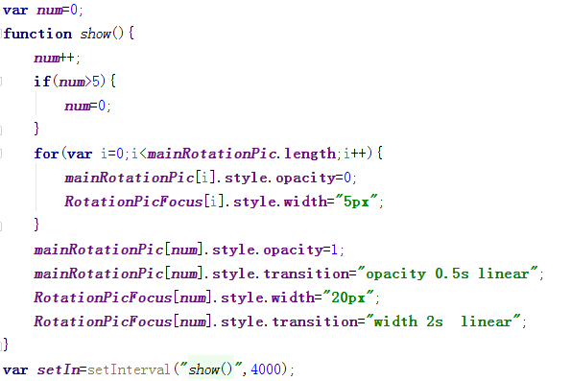
轮播图
控制图片轮播的核心js代码
1.6张图片全部放在一个div盒子里。
2.6张图片全部绝对定位并且透明度全部设置为零,所有焦点宽度为5px。
3.第一张图片透明度为1，第一个焦点的长度为15px。

Slide 7
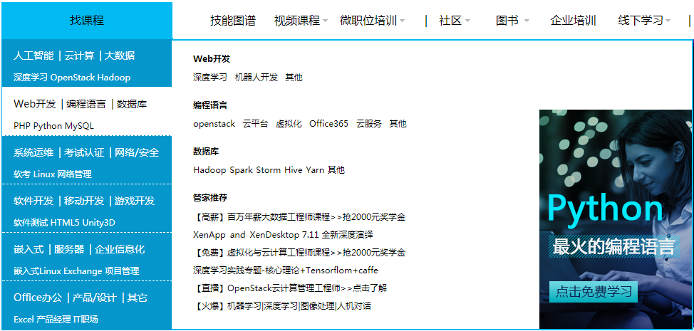
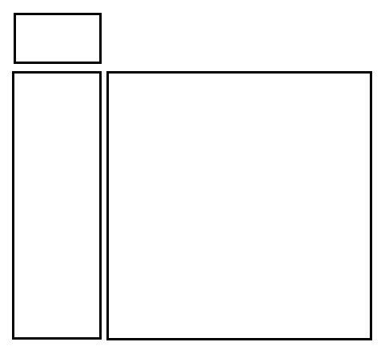
下拉侧拉菜单
主要用到css中的hover，排版模型如下
爷爷div
爸爸
孙子

Slide 8
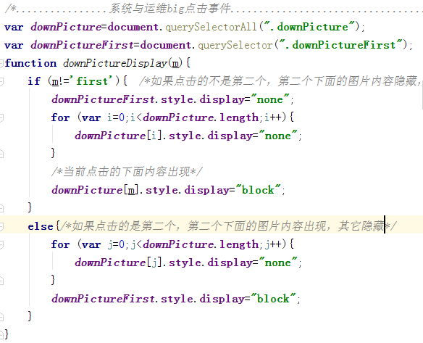
点击事件table换页和排版布局
1.下面的7个div对应上面7个li。
2.在CSS中把第二个li下的div显示，其余全部隐藏。
3.在js中写点击事件函数

Slide 9
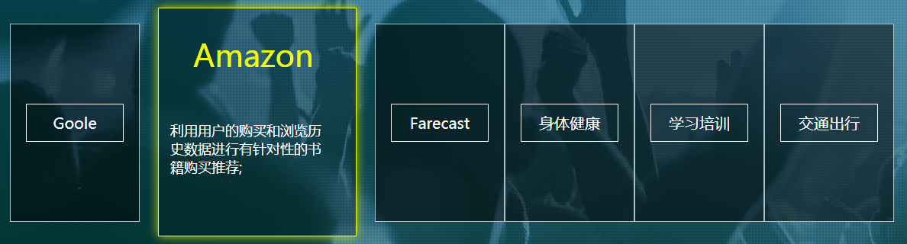
详情页四个主要特点
吸顶式导航下拉侧拉菜单
onmouseover事件换页面内容
简单聊天室

Slide 10
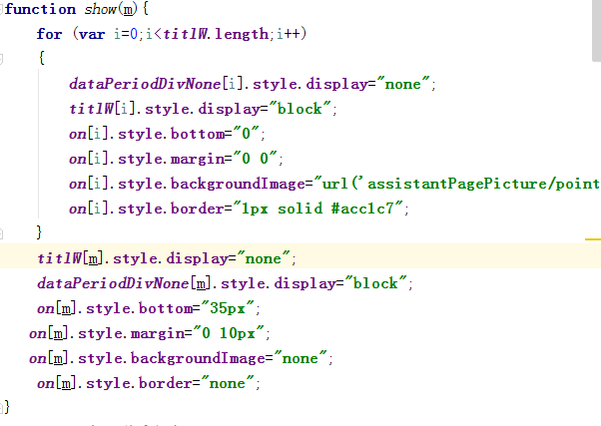
span
span
span
span
span
span
div
div
div
div
div
div
1.正常显示时，div全部隐藏，
2.第一张的span隐藏，div显示

Slide 11
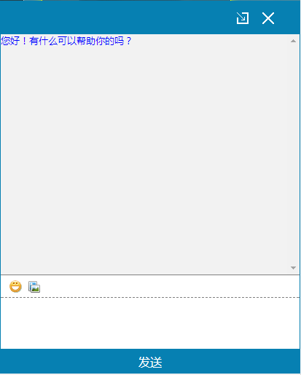
简单聊天室
功能：
1.打开页面自动弹出小窗口
2.客户可以缩小窗口到右下角，或关闭窗口
3.可以实现简单的对话输入
4.设置了发送快捷键

Slide 12
副页
主要特点是点击table换页
量多

Slide 13
总结
遇到问题是可以上网查查资料
遇到陌生的知识点，最好动手实践一下才能理解的更深刻
多思考、多动手

Slide 14
谢谢大家

